Slide 1
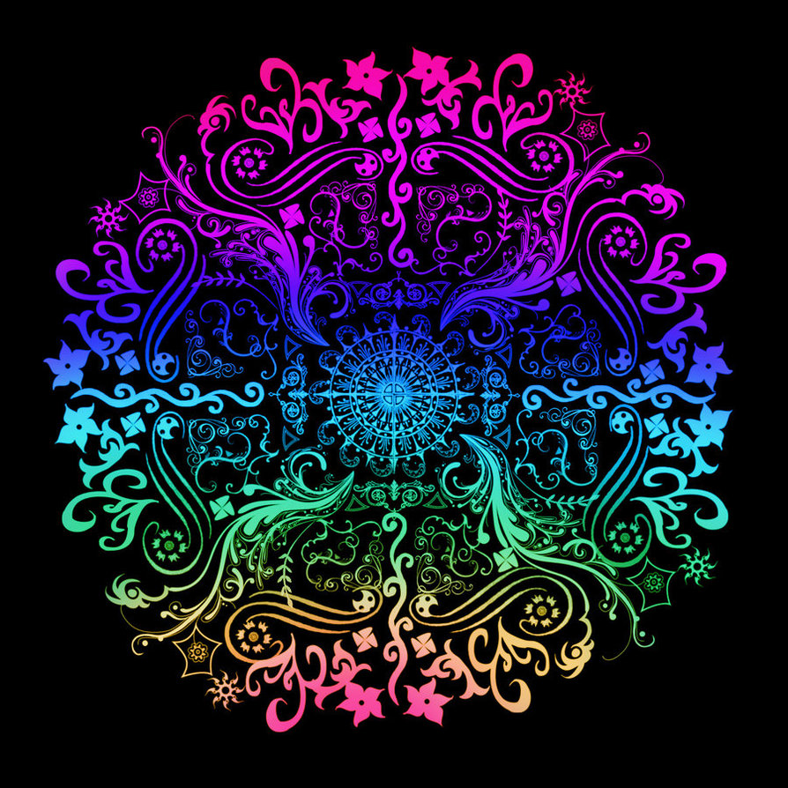
Mandala

Slide 2
MANDALA = slovo pocházející ze staroindického obřadního jazyka – sanskrtu.
kruh, oblouk, magický kruh
kruhový obrazec se středem
symetricky uspořádané tvary
Je nadkulturním symbolem jednoty a rovnováhy vyskytující se ve všech dobách, kulturách i náboženstvích.

Slide 3
MANDALY
V křesťanství
Tibetská mandala

Slide 4
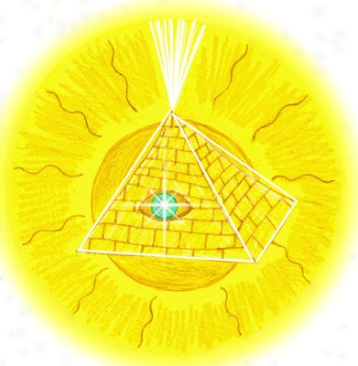
Mandala ve všedním životě
slunce, hvězdy, Země
květina, ciferník hodin, indiánský lapač snů, rozetové okno gotického kostela, egyptská pyramida, kruhy na vodní hladině při dešti, kruhová bludiště na podlaze katedrál, zdobené talíře, rotunda, kruhové dekorační obrazce, dekorační šperky, koberce.

Slide 5
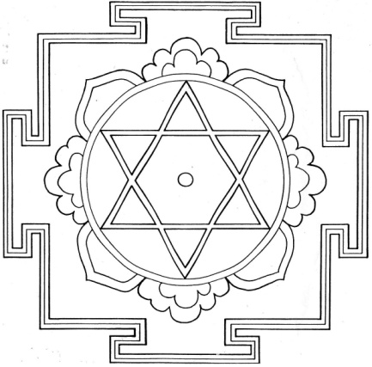
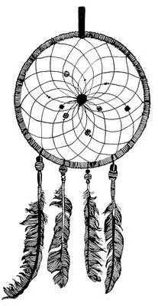
Mandala ve světě
v Indii: indické jantry jsou sídlem bohů
v Evropě: v křesťanském období se setkáváme s kruhovými obrazci s Kristem uprostřed kopule chrámu, s labyrintovými mandalami v zahradách a na podlahách kostelů nebo s rozetovými okny nad vstupem do katedrál, mandala dle posvátné geometrie se vyskytovala v chrámech starověkých civilizací
v Americe: indiáni používají lapač snů, kruhové štíty proti zlým duchům
v Egyptě: egyptskou pyramidu lze považovat za trojrozměrnou mandalu

Slide 6
Použití mandaly
Z estetických důvodů
Z důvodů léčivé síly
Podpora při léčbě fyzických, psychických a psychosomatických potíží
Pomůcka při relaxaci, meditaci
Poznání jiných kultur
Navazování kontaktu s anděly či jinými bytostmi

Slide 7
Mandala v psychoterapii
Švýcarský psychiatr C.G.Jung převzal slovo mandala a zavedl tento pojem do psychoterapie.
Nástroj pro relaxaci, sebepoznání, pozitivní účinky malování a koncentrace na malbu= arteterapie
= harmonie vznikající na papíře se přenáší do nitra tvořícího
uspořádání kolem středu
porozumět naší jedinečné osobnosti i svému místu ve vesmíru, vnitřní rozpoložení.
„Mandala ukazuje přirozenou potřebu prožít všechny nám dané možnosti, naplnit ideál celé naší osobnosti.‘‘
C.G. Jung

Slide 8
Účinky při tvorbě mandaly
zklidnění
zpracování emocí
získání energie
získání vhledu
zpracování šamanské zkušenosti
zvýšení sebevědomí
sebeléčení

Slide 9
Účinky hotové mandaly
získání energie, léčení
relaxace, zklidnění
přilákání andělů, víl, harmonizace místnosti

Slide 10
Mandala jako symbol
Barva (ženská energie)
Tvar (mužská energie)
kruh, čtverec
Kruh je symbolem nebe, vnějších sil a nekonečna.
Čtverec představuje vnitřní síly a to co je spojené s člověkem a zemí.
= harmonický celek o určité energii

Slide 11
Jak tvořit mandalu
1. Mandala na papír
Mandalové předlohy
Tvorba vlastní mandaly (např. podle ruky)
Tvorba mandaly podle návodu
Tvorba mandaly podle šablony
2. sypané mandaly, skládání z přírodních materiálů, trojrozměrné mandaly

